Slide 1
武汉沙湖水质专题报告
曹子越 许霆轩
地点：武汉沙湖
时间：2019年3月31日

Slide 2
目 录
一、报告研究方法
1.实地考察
2.谷歌地球
3.网上数据、新闻报道
二、水质现况及原因分析
1.沙湖水域现状
2.环境污染原因分析

Slide 3
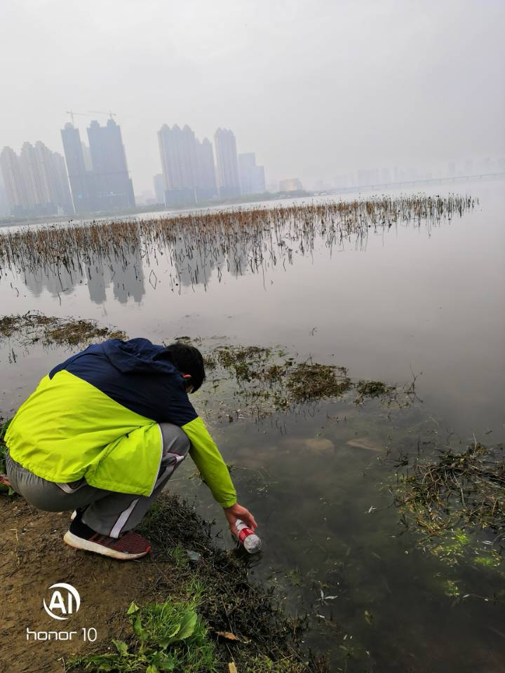
一、实地考察：曹子越取水照片
取水位置：沙湖东亭公园附近
取水时间：2019年3月31日

Slide 4
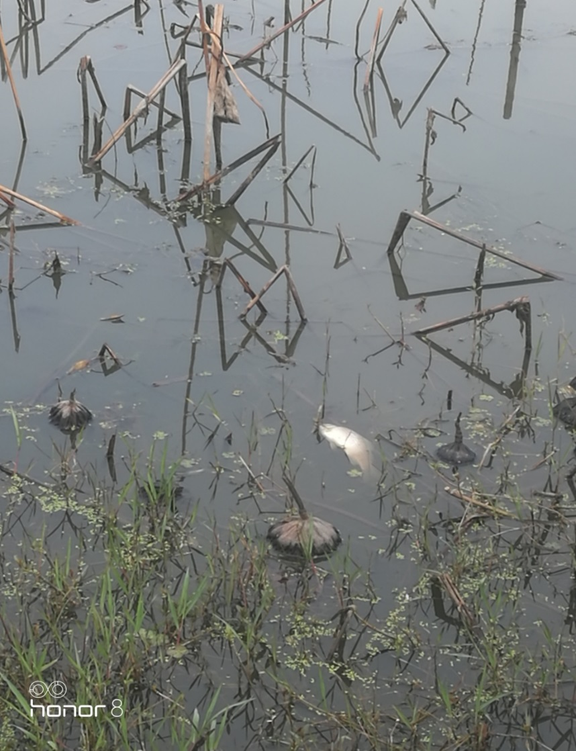
二、水质现况分析
沙湖水质状况
水体
死鱼
取水处较浑浊，湖中心水比较清澈。
水闻起来有点异味。
周围环境
水面上有少量的死鱼漂起来。
周边还有少量的绿苔和残藕枝条%

Slide 5
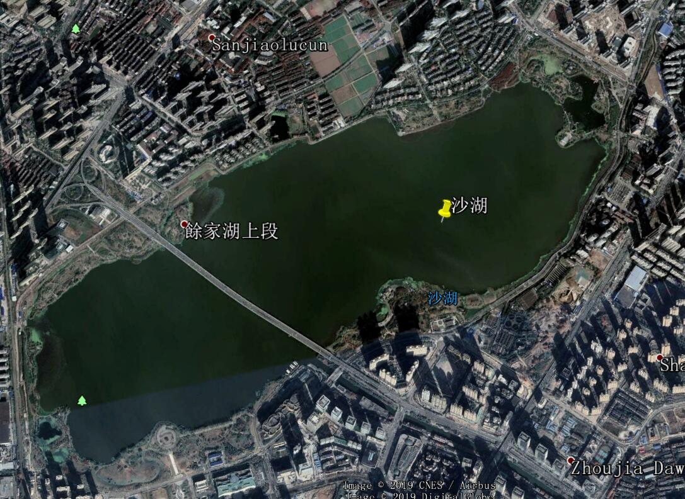
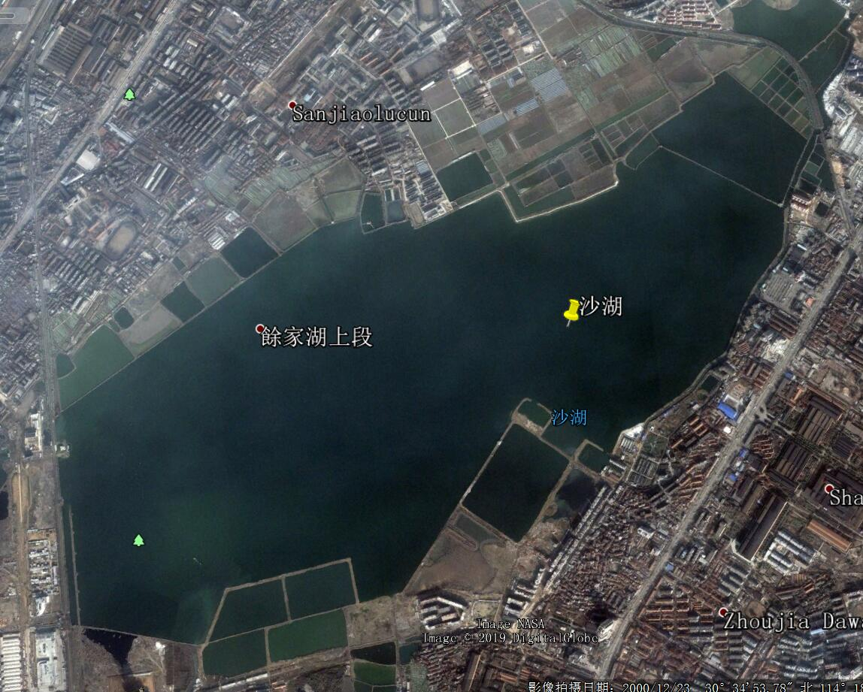
三、 沙湖水域环境状况形成原因分析
1、谷歌地球（2017.12.9 沙湖）
（2000.9.21 沙湖）

Slide 6
2、网上数据、新闻报道
你知道吗，最近百余年历史中，沙湖水域曾大面积缩减
3月28日，记者走访了沙湖沿岸，进行实地调查。湖边鳞次栉比盖起了高楼，像一堆栅栏把湖围了起来，湖面也越来越小。记者从武汉市水务局查询到，沙湖的面积从以前的上万亩缩减到如今的119亩。
沙湖是武汉中心城区第二大湖、内环最大湖，被称为武汉市的“城市之肺”。目前沙湖沿岸除了办公楼外，水岸星城、金沙豪庭、梦湖水岸等多个商品房楼盘数年前已盘踞在四周。
2000——2019沙湖缩小了1000多亩！！！
1987年沙湖面积为8.29平方千米，至2016年面积仅为2.29 平方千米，共减少了6.00平方千米，近30年间湖泊面积萎缩了72.37%，其中，1991年沙湖面积达到峰值，面积约为8.63平方千米，在2016年湖泊面积最小，仅为2.29 平方千米。

Slide 7
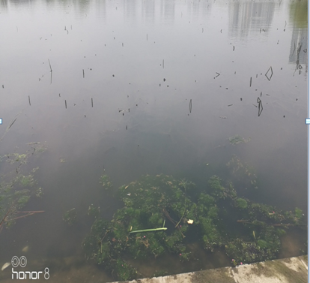
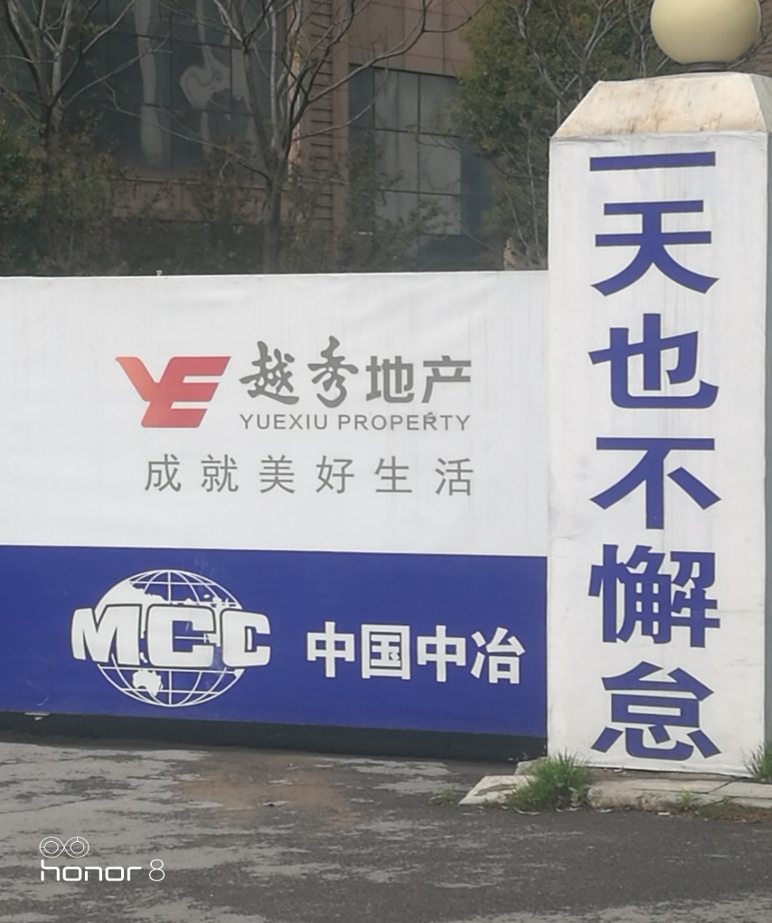
嘿！这些绿苔和填湖新建房屋，见证着人类对沙湖的污染和改变!

Slide 8
四，结论
历史原因
围湖造陆
第一点
第二点
附近居民污水排放
第三点

Slide 9
THANK YOU

